Slide 1
Workshop: pyautogui

Slide 2

Wat is het?

Slide 3

Benodigdheden
Python3
Pip
Code Editor met python syntax

Slide 4
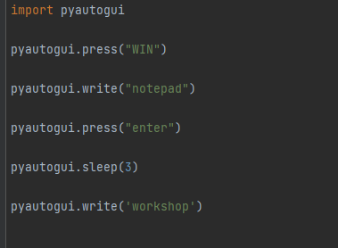

Warming-up
pip install pyautogui
maak een python file aan
Volg het plaatje
Mac

Slide 5


De workshop: autoclicker
pip install keyboard
Ga naar cookie clicker
Vind de posities
Zet het in een while loop
Vergeet dit niet!!

